Slide 1
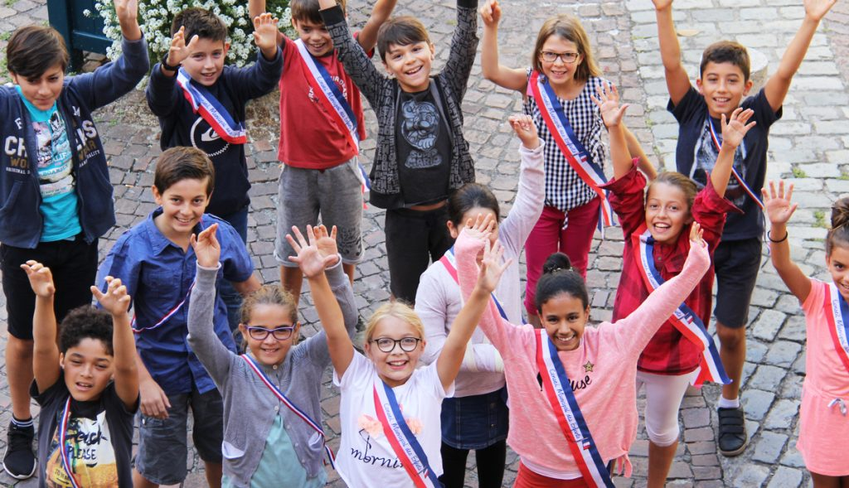
Le Conseil Municipal des Jeunes
CMJ
2022
Devenir un(e) Conseiller(e) Municipal(e) des jeunes

Slide 2
Le Conseil Municipal des Jeunes
Un engagement de l’équipe municipale :
« Initier un conseil municipal des jeunes pour associer la jeune génération aux décisions communales et la sensibiliser au bien commun »

Slide 3
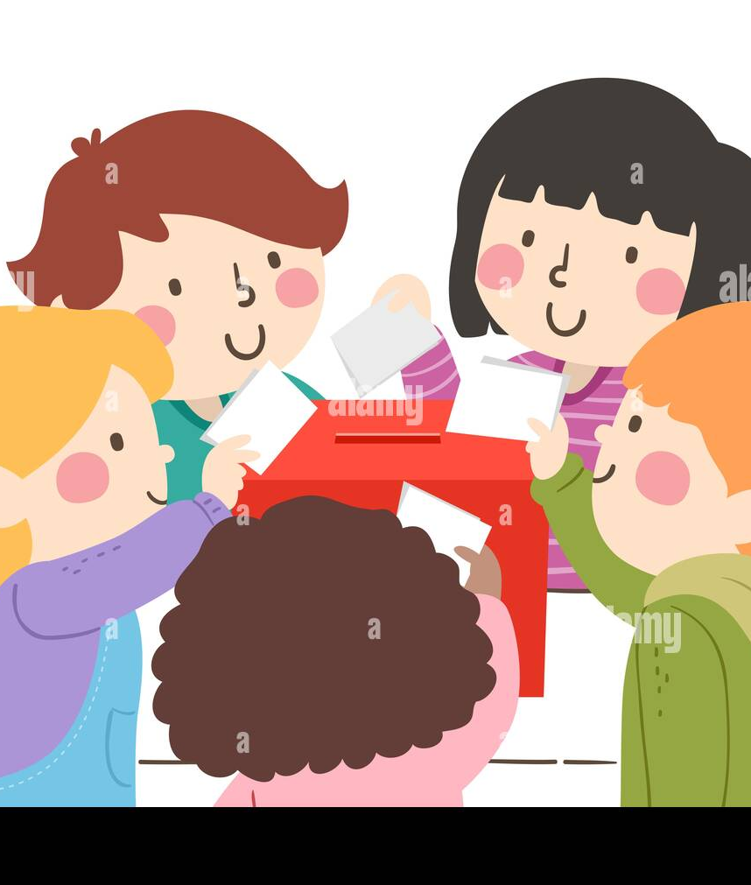
Le Conseil Municipal des Jeunes
La commune a donc son Conseil Municipal des jeunes
Il réunit pour 2 ans
une 12 de jeunes Sarrassois et Sarrassoises
de CM1, CM2 et 6 eme

Slide 4
Le Conseil Municipal des Jeunes
Cette instance développe :
- l’esprit civique de nos jeunes concitoyens
- tout en leur offrant l’opportunité d’agir et de conduire des projets collectifs

Slide 5
Le Conseil Municipal des Jeunes
Les jeunes élus sont accompagnés dans leur mission d’une commission issue du Conseil Municipal adulte

Slide 6
Le Conseil Municipal des Jeunes
Prochaines élections du CMJ :
08 octobre

Slide 7
Le Conseil Municipal des Jeunes
Pour voter « comme les grands » chaque enfant recevra :
- sa carte d’électeur
- une déclaration à retourner (pour les candidats )

Slide 8
Le Conseil Municipal des Jeunes
« Comme un grand » chaque enfant :
présentera sa carte,
- prendra un bulletin et une enveloppe
-passera par l’isoloir
- avant de glisser son vote dans l’urne

Slide 9
Le Conseil Municipal des Jeunes
Pour être candidat, un enfant doit :
- présenter sa candidature avant 12 septembre
expliquer pourquoi il souhaite s’engager .
Sa déclaration doit être signée

Slide 10
Le Conseil Municipal des Jeunes
Ses parents doivent :
- accepter sa candidature
- retourner en mairie la déclaration de leur enfant
- compléter la « partie réservée » aux parents

Slide 11
Le Conseil Municipal des Jeunes
Les parents des candidats élus s’engagent :
- à ce que leur enfant participe assidûment aux réunions et manifestations organisées par la commune (mandat de 2 ans environ)

Slide 12
Le Conseil Municipal des Jeunes
Les parents des candidats élus autorisent :
- la prise de photographies
- les déplacements dans la commune encadrés par des adultes

Slide 13
Le Conseil Municipal des Jeunes
Les parents des candidats élus fournissent :
- leur numéro de téléphone
- leur adresse électronique pour un contact aisé avec la mairie

Slide 14
Le Conseil Municipal des Jeunes
Les « réunions » du CMJ :
- Se tiendront en fonction des périodes de vacances
- avec une partie en mairie et une partie possible sur le terrain (visite sur la commune, association, patrimoine…)

Slide 15
Le Conseil Municipal des Jeunes
Les « réunions » du CMJ :
- peuvent aborder tous les sujets communaux qui intéresseront les enfants .
- les enfants pourront constituer des groupes, commissions selon leurs projets

Slide 16
Le Conseil Municipal des Jeunes
Les élus du CMJ :
participeront aux « moments forts » de la vie communale : Voeux à la population, événements, commémorations…
- pourront rencontrer d’autres CMJ, organiseront éventuellement des sorties, visites…

Slide 17
Le Conseil Municipal des Jeunes
Les élus du CMJ :
- représenteront les autres enfants et feront « remonter » leurs réflexions aux adultes
- inciteront leurs copains à respecter le cadre de vie en expliquant leur rôle et le fonctionnement de la commune

Slide 18
Le Conseil Municipal des Jeunes
Les élus du CMJ :
- pourront sensibiliser la population sur les sujets qui les touchent et conduire des actions citoyennes
- disposeront d’un espace d’expression dans le bulletin municipal

Slide 19
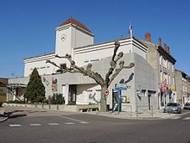
Merci d’autres questions ?
Mairie de SARRAS

